Slide 1
Žaidimas DUO
Moonleaf studio

Slide 2
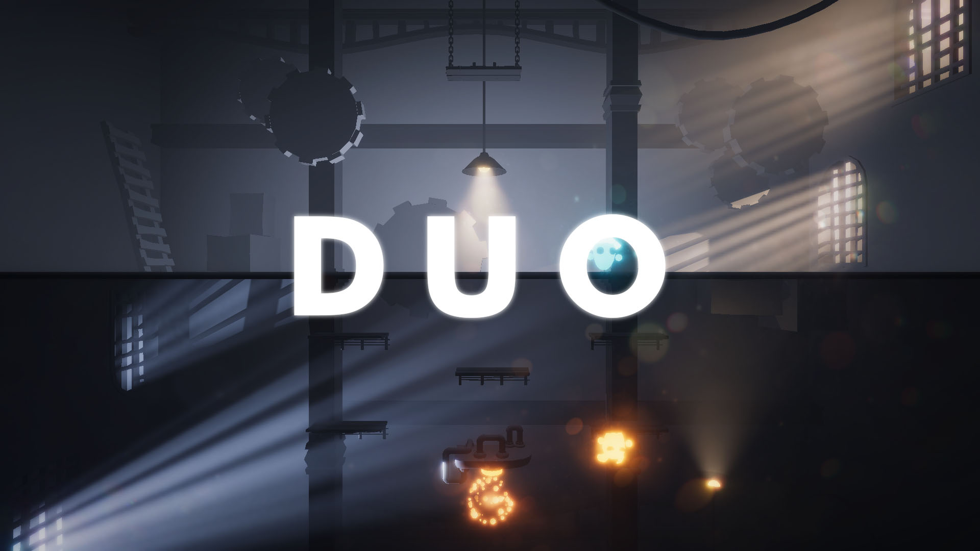
Žaidimo idėja
Žanras: 2.5D platformer, puzzle
Žaidimo “Game-loop”:
Išsiaiškinti, kaip pereiti lygį;
Naudojantis scenoje esančiais objektais išspręsti pateiktus galvosūkius;
Pasiekti žaidimo lygio pabaigą.
Pagrindinė žaidimo eigos funkcija:
Valdyti du veikėjus vienu metu;

Slide 3
Kas šiuo metu yra įgyvendinta
Pradiniai 7 lygiai
Įvairios žaidimo eigos funkcijos:
Žaidėjų valdymas (vaikščiojimas, pašokimas)
Portalai
Mygtukai (pagal žaidėjo spalvą)
Platformos (nepereinamos, pereinamos iš vienos pusės)
Lygio pabaiga
Garsų valdiklis
Žaidimo stilistika
Low-poly, smooth-shaded
Minimalistinė

Slide 4
Ką planuojame/norėtume įgyvendinti
Žaidimo eigos funkcionalumai:
Veikėjų valdymo tobulinimas;
Lygių saugojimas;
Pagrindinių funkcijų išplėtimas:
Portalų;
Mygtukų;
Papildomos funkcijos:
Sienos/platformos skirtos tik vienam veikėjui;
Stumdomi objektai;
Žaidimo grafika:
Įvairūs papildomi efektai;
Mažos apimties naratyvas;
Skirtingi žaidimo skyriai;
Įvairios animacijos;
Bendra:
Daugiau lygių;
Skirtinga veikėjų apranga;
Spąstai;
Pagrindinių žaidimo eigos funkcijų tobulinimas:
Veikėjų judėjimo derinimas;
Portalų išbaigimas

Slide 5
Darbų pasiskirstymas
Airidas - Gameplay design, VFX, Animations
Eligijus - Lead programmer
Miglė - Art lead, Modeling, Narrative, Concept art
Gantas - Modeling, Environment art, Level design
Martynas - Gameplay programmer

Slide 6
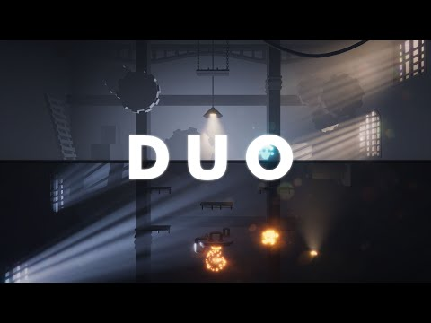
Žaidimo Trailer

